Slide 1
Prevencija bolesti papaka u cilju očuvanja zdravlja i dobrobiti mlečnih krava
Seminar/radionica: Anatomija, funkcija i zdravlje papaka
Dr Radmila Beskorovajni, Institut za primenu nauke u poljoprivredi
dr vet. med.Vukašin Belobrković, Institut za primenu nauke u poljoprivredi
Septembar, 2023.

Slide 2
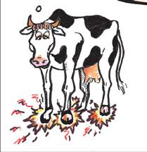
Značaj oboljenja papaka i hromosti
Ekonomski značaj: Bol => više leži => ↓ uzimanje hrane
=> ↓ produkcija mleka
Gubitak u telesnoj masi ↓Reproduktivne performanse
Prerano isključenje
Troškovi lečenja
Bol – dobrobit =>

Slide 3
Anatomija papka

Slide 4
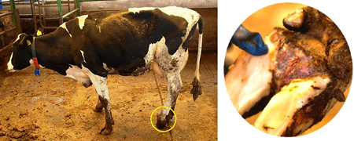
Anatomija papka
Dužina papaka 6-8cm, širine 6cm.
Kod krava u intenzivnoj proizvodnji rožina brže raste nego što se troši( naročito u vezanom sistemu)

Slide 5
Anatomija papka
Papak je se sastoji od čvrstog spoljnog pokrivača papka, poznatog kao zid ili rog papka.
Rog je čvrsta površina, strukturalno sličan ljudskom noktu, ali funkcionalno sličan epidermisu kože.
Ćelije koje čine rog su proizvedene od strane tkiva, neposredno ispod zida papka, nazvanog korium, na čelu papka.
Korium je tkivo bogato hranljivim materijama, koje sadrži mnogo važnih krvnih sudova i nerava unutar papka.

Slide 6
Anatomija papka
Korium je sličan ljudskom noktu u smislu da stalno proizvodi nove ćelije koje se postepeno udaljavaju daleko od mjesta nastanka.
Kako su ćelije odbačene od koriuma, one odumiru i proizvode čvrstu, novu izraslinu koju vidimo kod porasta papka. Kao što se vidi po prstenovima koji se često pojavljuju na papku životinje, rožnato tkivo nastaje različitim intenzitetom, zbog promjenljivih faktora kao što su ishrana, zdravlje i uslovi života.

Slide 7
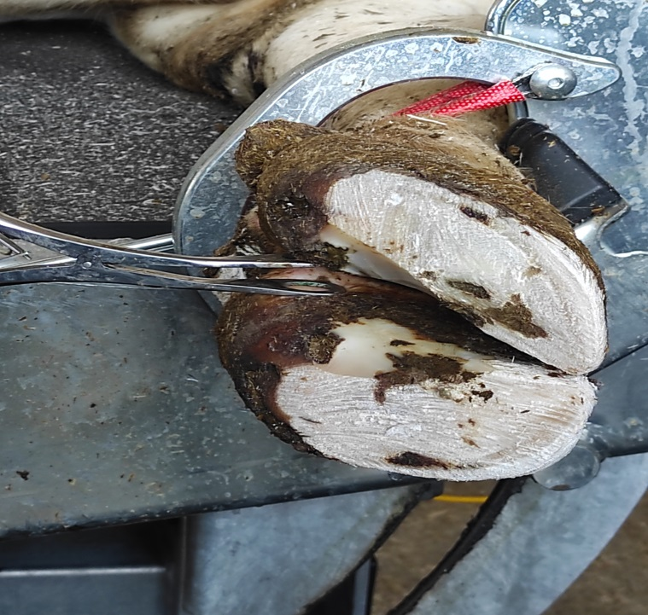
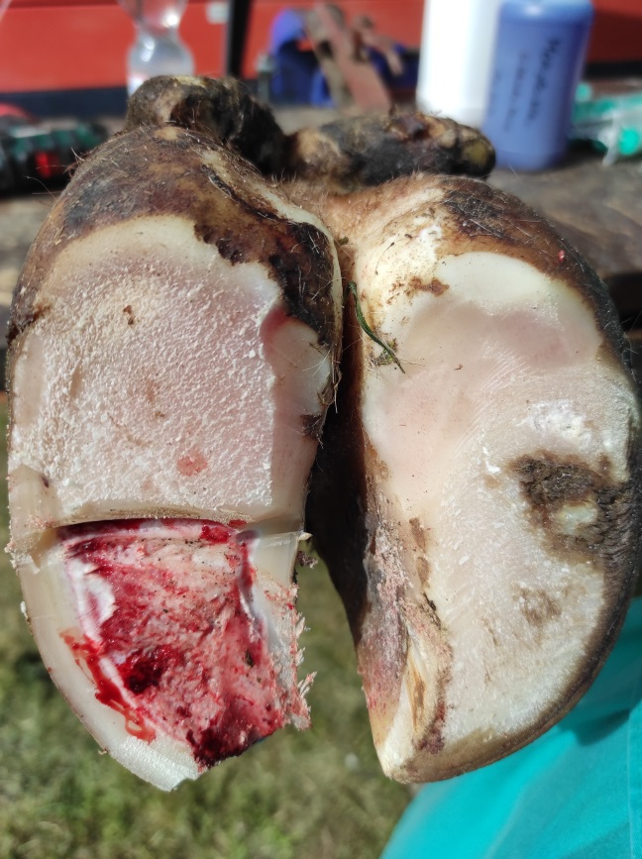
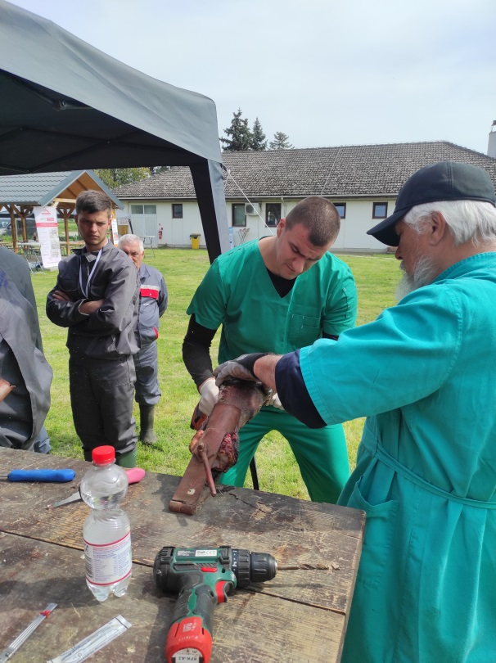
Anatomija papka

Slide 8
Papci goveda rastu oko 5 do 6 mm mesečno. Ispod rožnatog dela papka je blago mekši deo, nazvan taban
Mesto gde je zid papka vezan za taban se zove bela linija. Bela linija je donekle fleksibilan spoj između zida i tabana, koji omogućava papku da bude fleksibilnije pri kretanju životinje. Na prednjoj regiji taban se zove prst, a dve kvrge na suprotnom kraju stopala se nazivaju petne kvrge
Taban bi trebao biti debljine od 5 do 7 milimetara, da bi unutrašnjost papka bila pravilno zaštićena

Slide 9
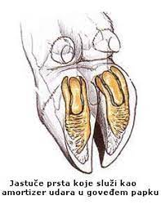
Neposredno iznad tabana je korium, što je ispod digitalnog jastuka
Jastuče prsta je podloga od masnog tkiva koje služi za zaštitu koriuma, kao i za pomoću u cirkulaciji krvi u nogama

Slide 10
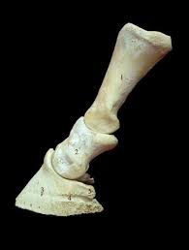
Papčana kost se nalazi iznad jastučeta prstiju. Papčane kosti pružaju okvir za oblik svakog prsta, i one su ključne komponente u kretanju životinja. Papčana kost je vezana na korium pomoću tkiva nazvanog laminarno tkivo, ili lamina.

Slide 11
Epidermis se nalazi na površini papka i prekriva sve njegove delove
Zajedno sa krznom i potkožnim vezivnim tkivom čini strukturu papka. Promene u strukturi rožine i promjene u mikrocirkulaciji u krznu imaju veze sa razvojem laminitisa.
Formiranje i rast rožine je vrlo važan proces i svaka promena u ovom složenom procesu može da dovede do stvaranja nekvalitetne rožine, što može da se manifestuje različitim promenama na papcima.

Slide 12
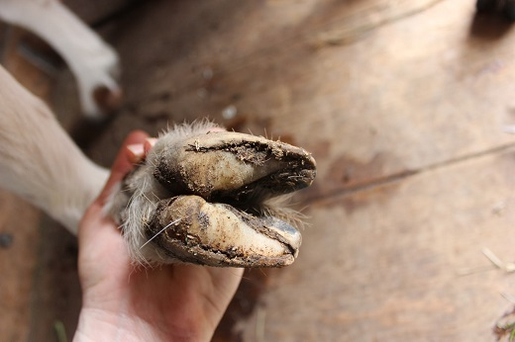
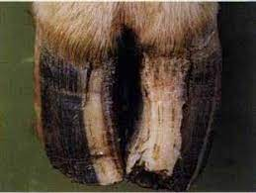
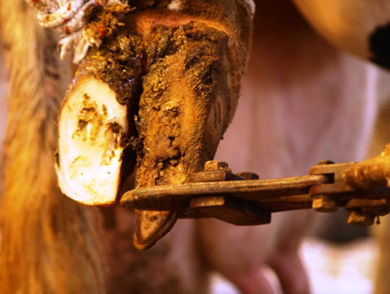

Slide 13
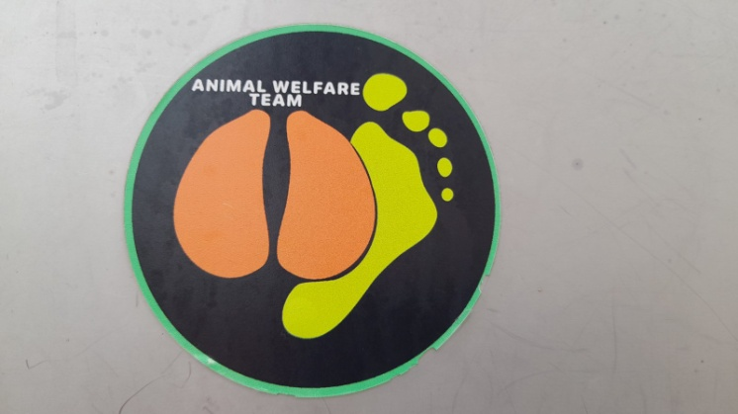
Korekcija i prevencija
U vreme zasušenja
Nakon 6 meseci
Junice prilikom uvođenja u normu
Korekcija podrazumeva nivelaciju lateralnog i medijalnog papka (inter-papčana nivelacija)
Jedini način da se utvrdi hromost kod životinja je pregled svake jedinke!
Obradu vršiti kontinuirano, po potrebi, a ne kada su papci prerasli.

Slide 14
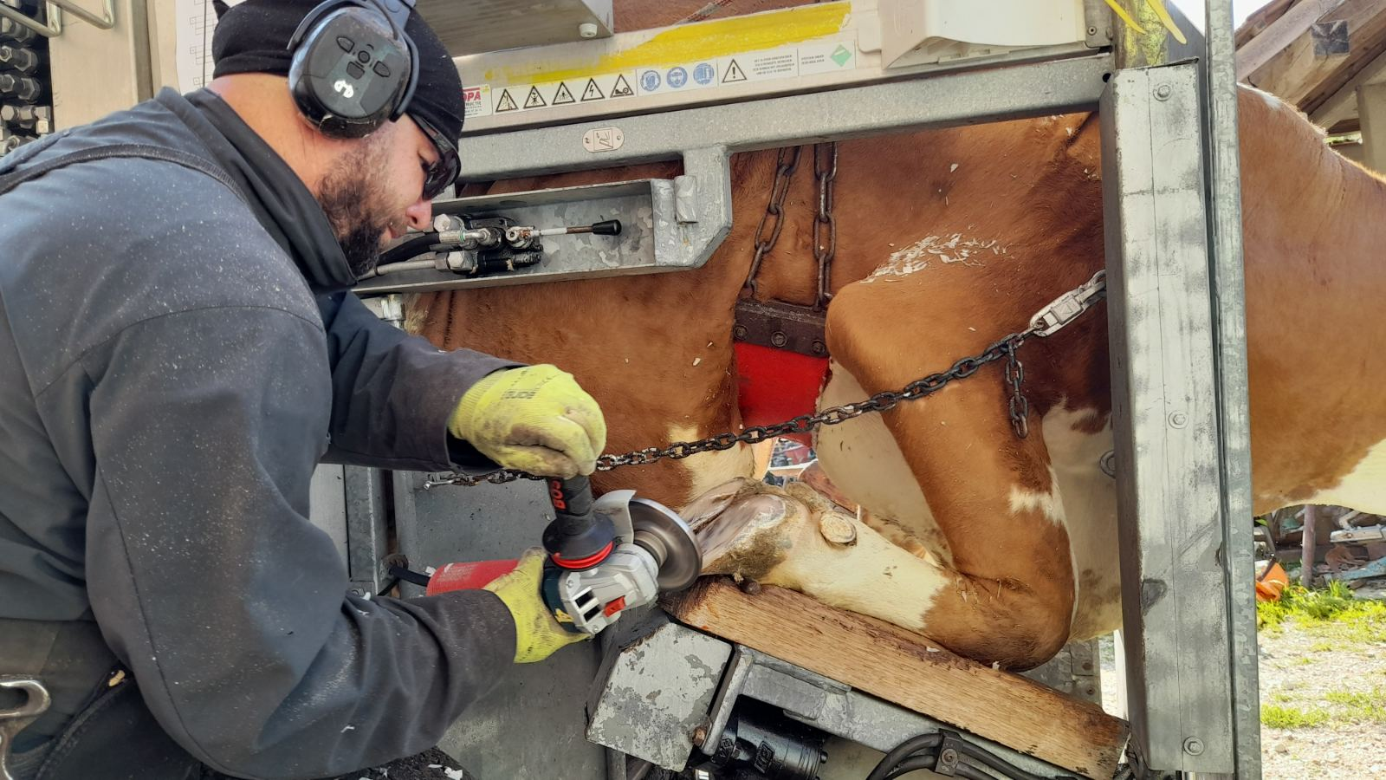
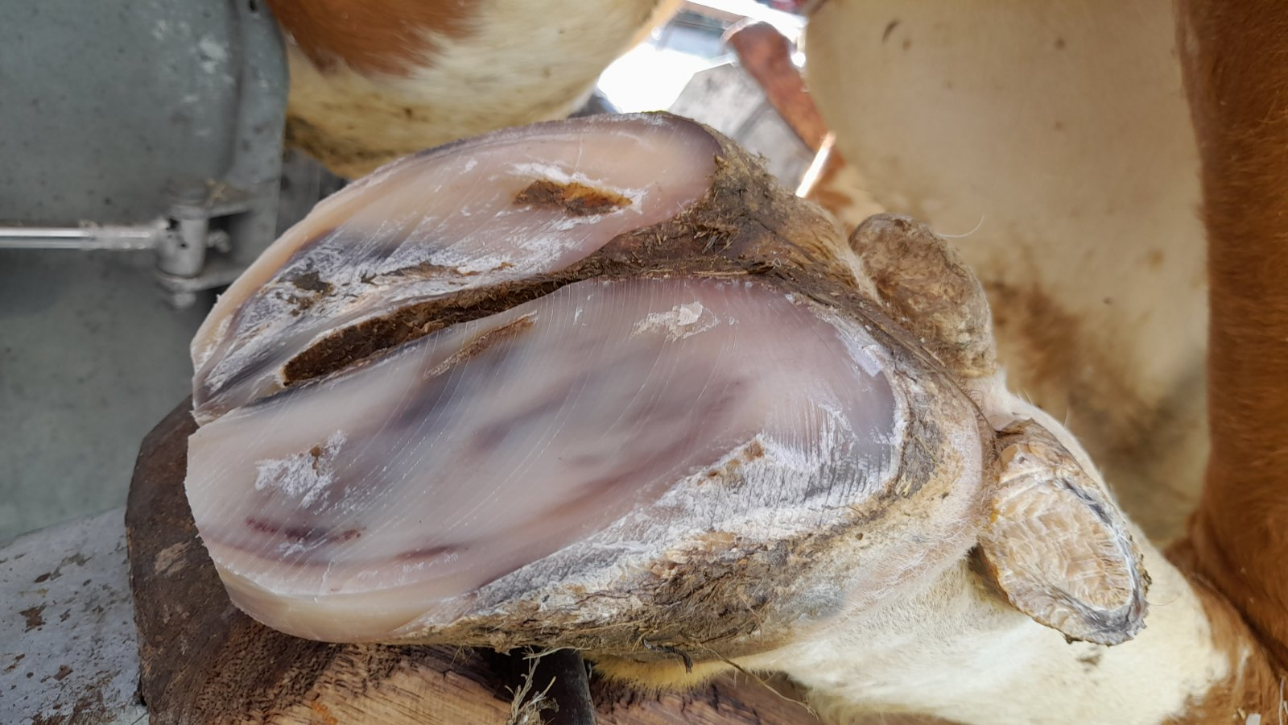
RAD U PRAKSI

Slide 15
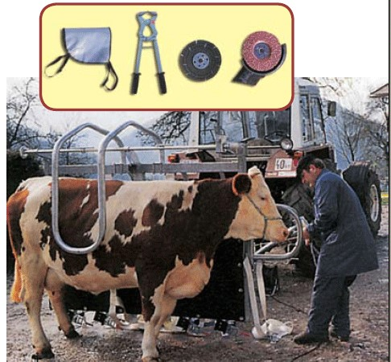
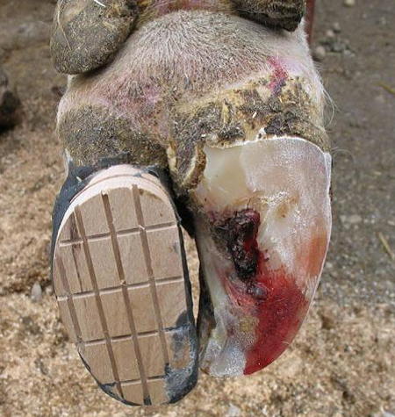
Korekcija i prevenCIJA
U Srbiji ima mali broj obrezivača papaka
Trenutno imamo 3 registrovana obrezivača papaka
Obradu vršiti kontinuirano, prema potrebi, a ne kada su papci prerasli!
Korekciju treba vršiti 2-3 puta godišnje.

Slide 16
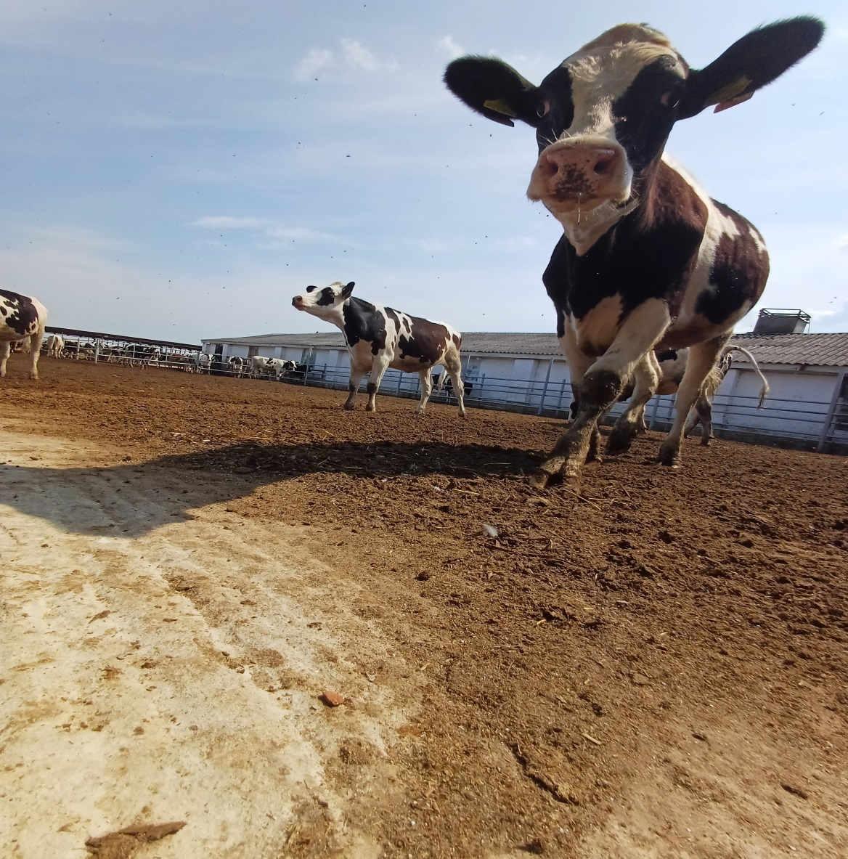
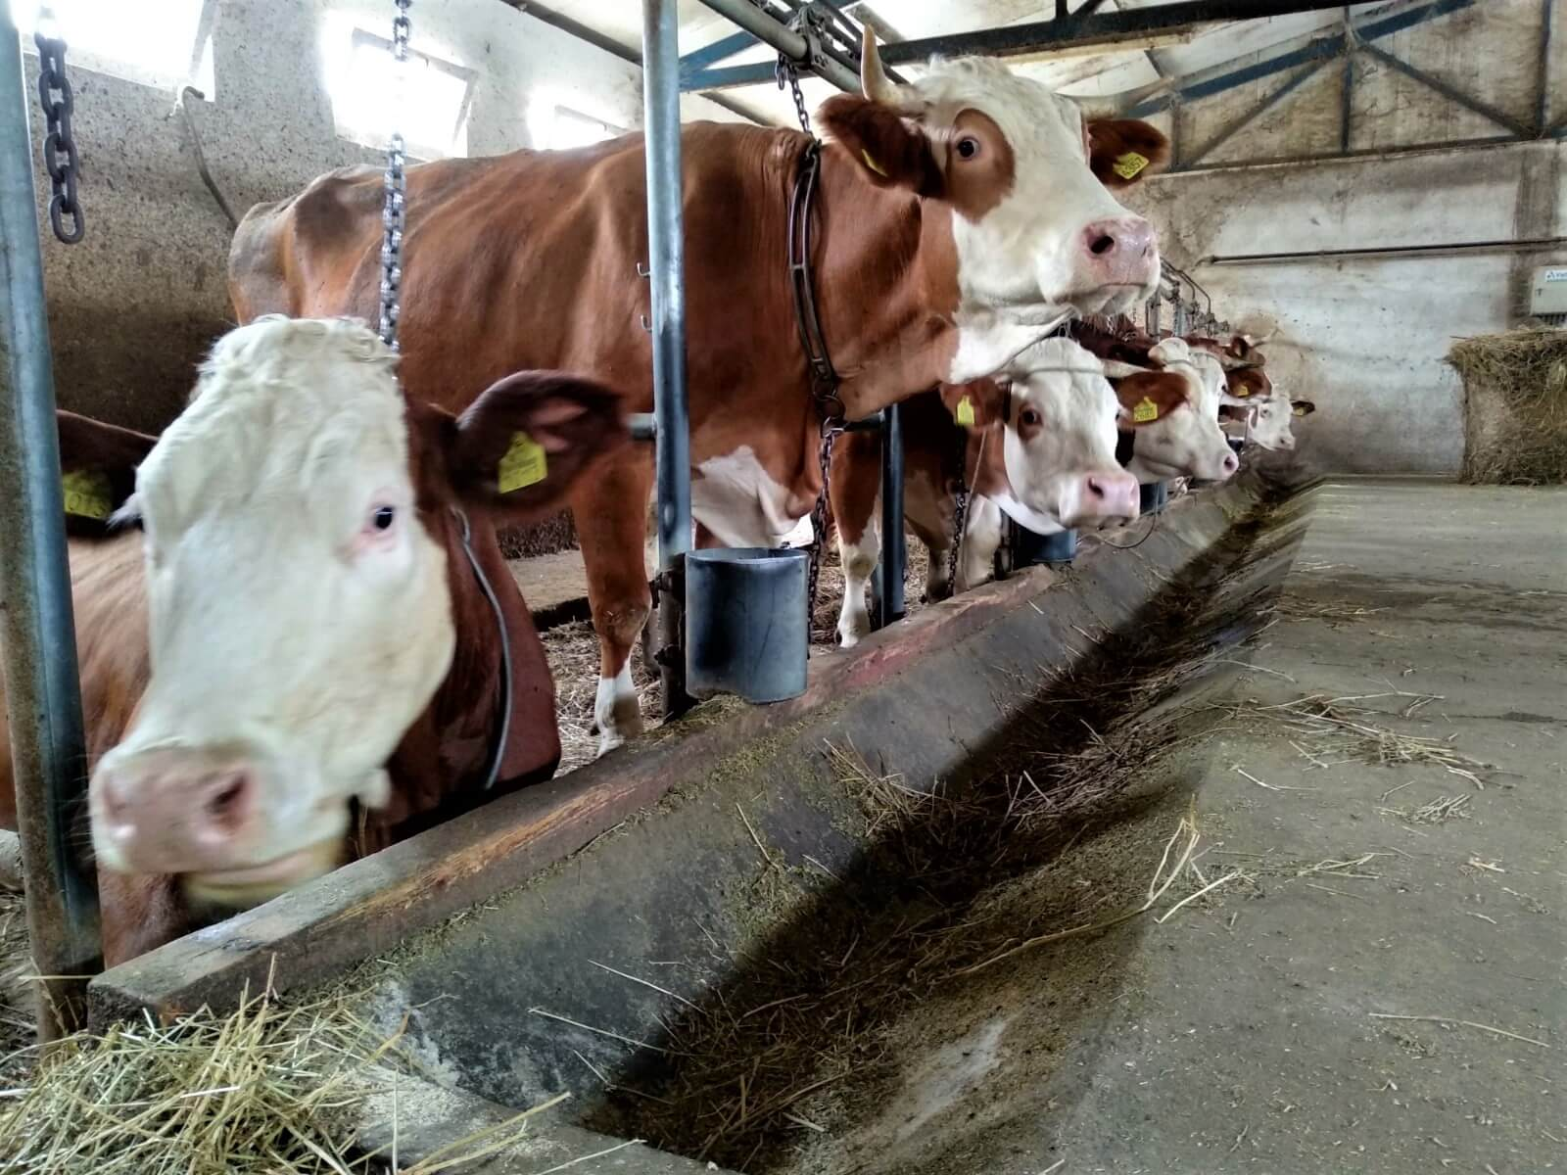
Korekcija i prevenCIJA
Kada proizvođač primeti promene kod životinje treba da reaguje i pristupi korekciji.
-Vezani sistem
-Slobodni sistem

Slide 17
Korekcija i prevenCIJA
Kupke za papke (dezinfekcija) se koriste za prevenciju i terapiju infektivnih oboljenja (slično kao dezinfekcija papila vimena za prevenciju mastitisa)
Postavljaju na izlasku iz izmuzišta Rastvori:
– Bakarni sulfat(5–10%)
– Cink sulfat(10%)
– Formalin (3–5%)

Slide 18
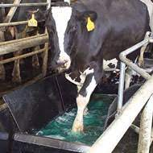
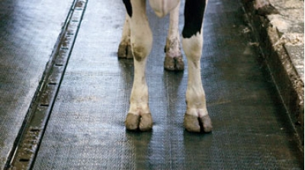
Korekcija i prevenCIJA

Slide 19
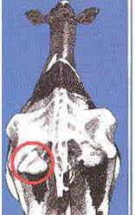
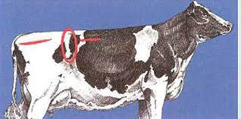
STANJE U SRBIJI
Prema podacima iz literature hromost se javlja godišnje kod oko 30-50% životinja u laktaciji od toga 90% slučajeva uzrokovano je bolestima akropodijuma goveda.
Kod krava najčešće određuje ocena telesne kondicije(1-5)
Svake godine u Srbiji broj krava se smanjuje za 3%

Slide 20
zaključak
Hromost ili šepavost je veliki problem pri uzgoju mlečnih krava. Hromost je problem koji pogađa svakog uzgajivača mlečnih goveda u većoj ili manjoj meri. Zajedno uz pad mlečnosti i reproduktivne poremećaje čine najveće ekonomske štete na farmama za proizvodnju mleka. Da bi se spriečila pojava i smanjila pojava bolesti papaka neophodno je obezbediti odgovarajuće zootehničke uslove, i to:
• Obezbediti kvalitetnu ishranu,
• Dobre zoohigijenske uslove,
• Pravilnu negu papaka,
• Korekciju papaka i
• Primenu dezinfekcionih kupki.
U cilju sprečavanja, smanjenja, dijagnostifikovanja i lečenja ove pojave važna je i primena veterinarskih mera koje trebaju primjenjivati stručne i obrazovane osobe.

